Slide 1
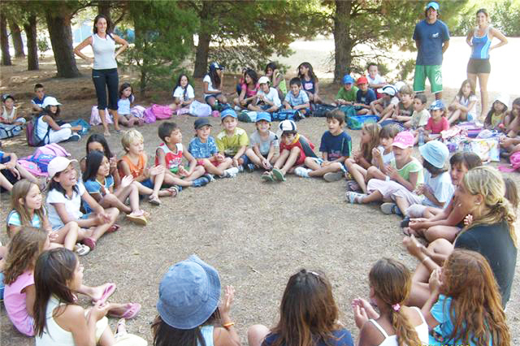
Aravy´a ”Peju, peju, pejupa áravy’a ñamomora”

Slide 2
Situación Actual
Vacaciones escolares en las instituciones educativas del país: en este periodo actividades alternativas son limitadas y las ofertas conllevan costos económicos. Muchas instituciones educativas en este tiempo están ociosas.
Concepción y San Pedro , han sido los dos departamentos seleccionados como primera experiencia de trabajo en esta modalidad interinstitucional en periodo extra escolar.

Slide 3
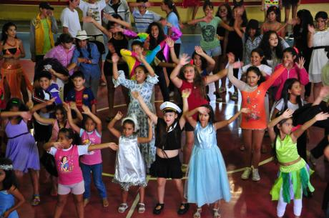
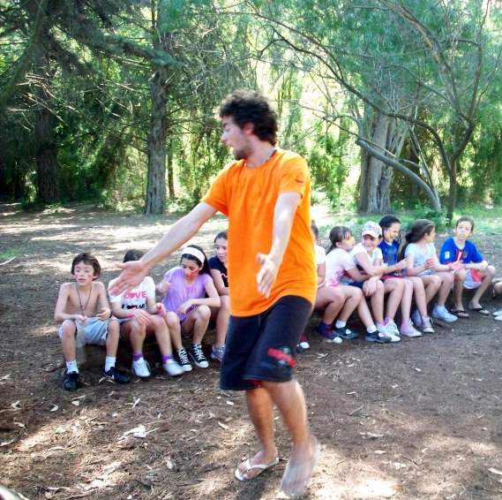
Objetivos del Proyecto
- Crear espacios de expresión artística, recreativos, deportivos y culturales de verano en distritos de los departamentos de San Pedro y Concepción, con un enfoque comunitario como oportunidad de acceso a bienes y servicios culturales.
- Ofrecer a los artistas, deportistas y educadores oportunidades de realizar actividades de difusión de sus talentos y experiencias.

Slide 4
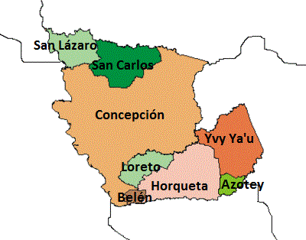
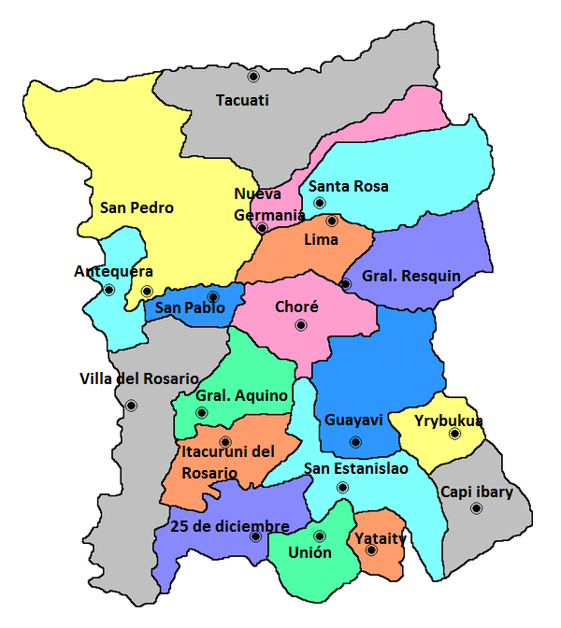
El enfoque privilegia sobre todo el encuentro con las comunidades más vulnerables y vulneradas.

Slide 5
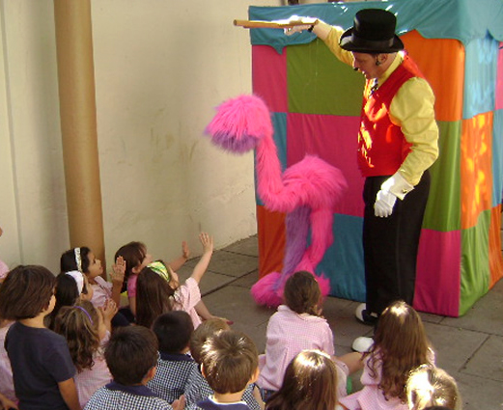
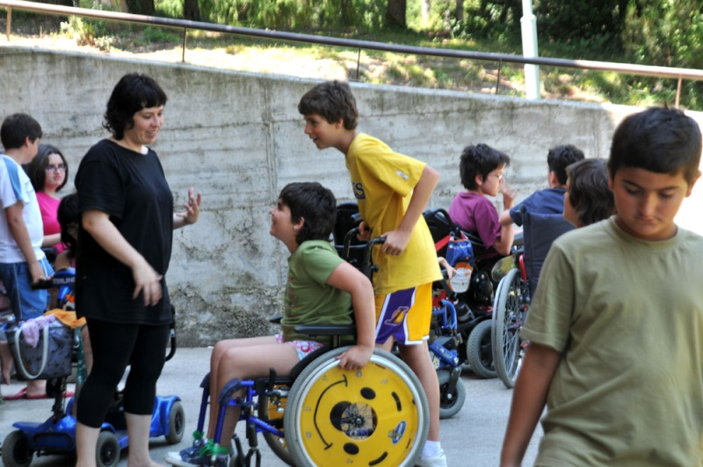
Estrategias para lograr el objetivo
- Promoción cultural.
Participación comunitaria.
Capacitación laboral.
Promoción de valores comunitarios
y locales.
Reflexión y análisis de la realidad local
a través de las artes visuales, el canto,
la danza , el teatro.
Visibilización de la institución educativa
como centro de referencia para la
integración educativa y cultural de
la comunidad.

Slide 6
Acciones
- COLONIA DE VACACIONES PARA NIÑOS Y NIÑAS
Con programas de arte (teatro de títeres, juegos tradicionales, pintatas, cuentacuentos, danzas, deportes, entre otros) en las escuelas y colegios, adecuados por edad.
- VOLVER A LA ESCUELA CON ACTIVIDADES CON ADULTOS
Talleres de Valores para nuestro tiempo. Primeros Auxilios Comunitarios. Gestión de Riesgos (bomberos)
- CAPACITACIÓN LABORAL BÁSICA
en artesanía, comidas nacionales, electricidad y manicura, pedicura, tratamiento facial.
CINE ITINERANTE
Proyección de cine en formatos cortos y largos en los distritos seleccionados, con equipamiento adecuado, equipos de audio, pantalla de cine, equipos de proyección, con acompañamiento de promotores especializados en cine debate.

Slide 7
Acciones
- CIRCUITO CULTURAL CON ELENCOS ARTÍSTICOS DE LA SNC
Presentación de la Banda Folclórica, dirección de Alejandra Velázquez, Ballet Folclórico, dirección de Francisco Carvallo, espectáculo teatral “Salvemos el lago” de René Ferrer e “Historias de no hace tiempo”, Elenco Nacional de Teatro, dirección de Ana María Imizcos y “Clownerías” de Anuncio Galeano.
- ENCUENTRO DE LA COMUNIDAD CON PERSONAJES EMBLEMÁTICOS (deportistas, escritores, artistas plásticos, músicos).
ENCUENTROS Y JORNADAS DEPORTIVAS con niños, jóvenes y adultos.
PARTICIPACIÓN DE LOS ALUMNOS DE LA ESPECIALIDAD DE SALUD DE LOS COLEGIOS TÉCNICOS DE LAS ZONAS, estos participarán en carácter de voluntarios en las actividades que se les designe.

